Slide 1



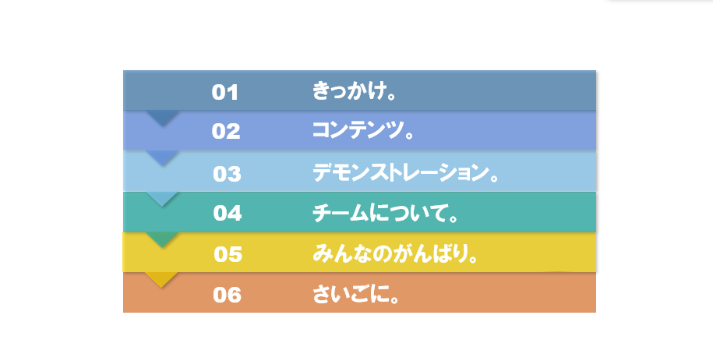

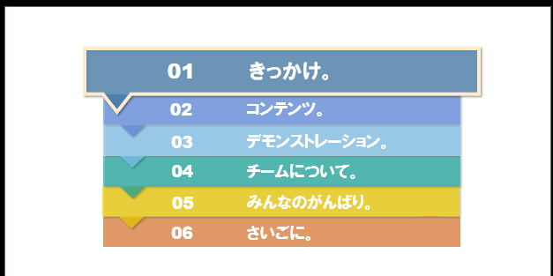

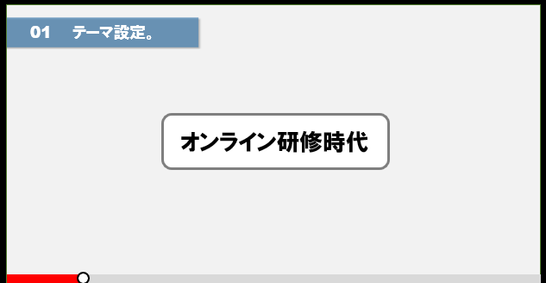
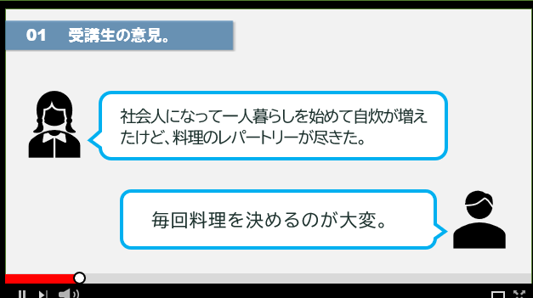
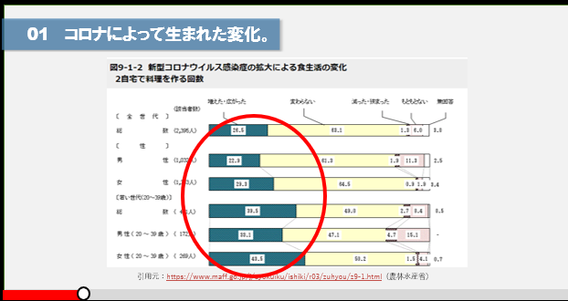




※※主義
チャンネル登録
チャンネル登録者数 88万人

Slide 2



Slide 3
01
きっかけ。
01
きっかけ。
02
コンテンツ。
03
デモンストレーション。
04
チームについて。
05
みんなのがんばり。
06
さいごに。

Slide 4
01
きっかけ。
02
コンテンツ。
03
デモンストレーション。
04
チームについて。
05
みんなのがんばり。
06
さいごに。

Slide 5


01
テーマ設定。
コロナ禍
オンライン研修時代

Slide 6


01
受講生の意見。
社会人になって一人暮らしを始めて自炊が増えたけど、料理のレパートリーが尽きた。
毎回料理を決めるのが大変。

Slide 7
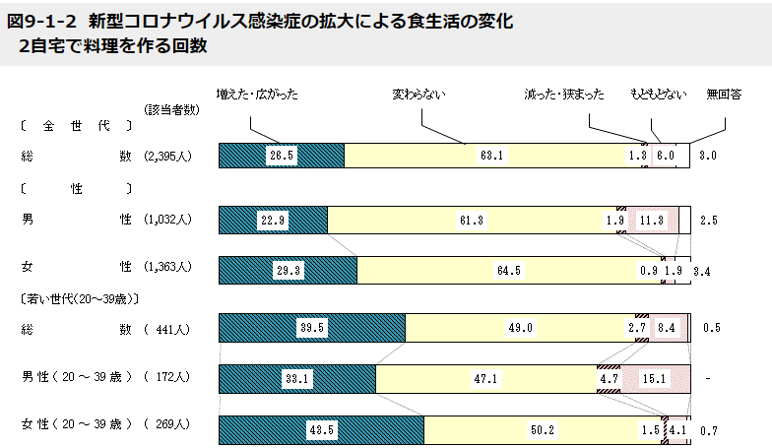
01
コロナによって生まれた変化。
引用元：https://www.maff.go.jp/j/syokuiku/ishiki/r03/zuhyou/z9-1.html (農林水産省）

Slide 8
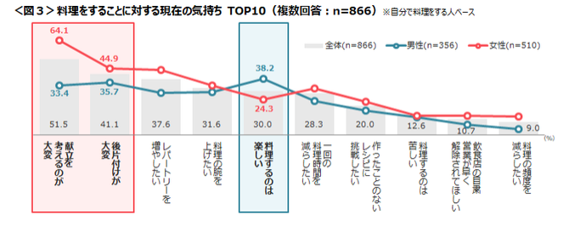
料理をすることに対する現在の気持ち（複数回答：ｎ＝866）
01
コロナによって生まれた変化。
https://prtimes.jp/main/html/rd/p/000000220.000004729.html（株式会社クロス・マーケティング）

Slide 9
きっかけ。
01
02
コンテンツ。
03
デモンストレーション。
04
チームについて。
05
みんなのがんばり。
06
さいごに。

Slide 10

02
コンテンツ。
コンセプト
ターゲット
料理を決める
手間を省く
アプリ！
料理する日本人

Slide 11

02
コンテンツ。
優先順位を
つけよう
料理提案機能
ログイン機能
ログイン機能
食材
ジャンル
料理提案機能
料理提案機能
カロリー
難易度
食材管理機能
食材管理機能
お天気スイッチ
はらペコーぬの
気まぐれスイッチ
わざわざ
食品管理をするか？

Slide 12


6/7 オリジナルキャラ

Slide 13


はらペコーぬ

Slide 14




はらペコーぬ
プロフィール
出身：メキシコ
正体：ハラペーニョの妖精
口癖：「～ペコ。」
ペコ！

Slide 15





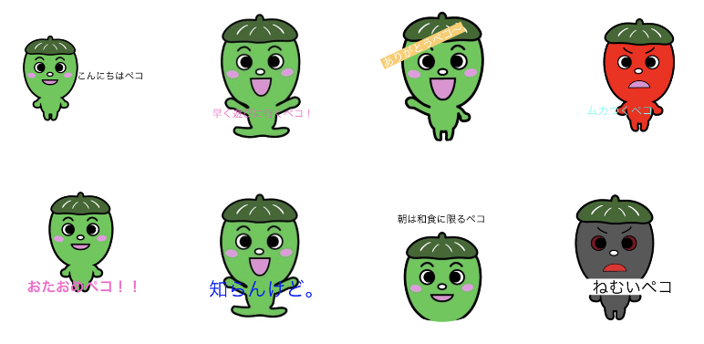
はらペコ。アプリオリジナルキャラクター
LINEスタンプ
2021年
バージョン
発売中！！
かわいいスタンプたくさん♡

Slide 16
きっかけ。
01
きっかけ。
01
02
コンテンツ。
03
デモンストレーション。
04
チームについて。
05
みんなのがんばり。
06
さいごに。

Slide 17
きっかけ。
01
きっかけ。
01
02
コンテンツ。
03
デモンストレーション。
04
チームについて。
05
みんなのがんばり。
06
さいごに。

Slide 18
チームワーク。
ドキュメント
データ管理
スケジュール管理
コミュニケーション
各役割を全う
即断 即決 即行動
SOSとサポート

Slide 19
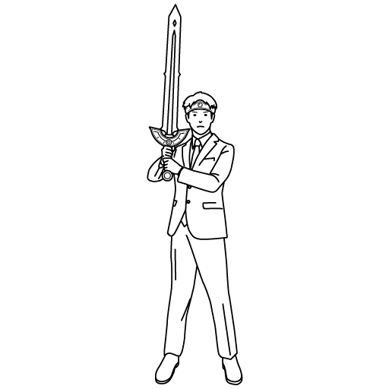
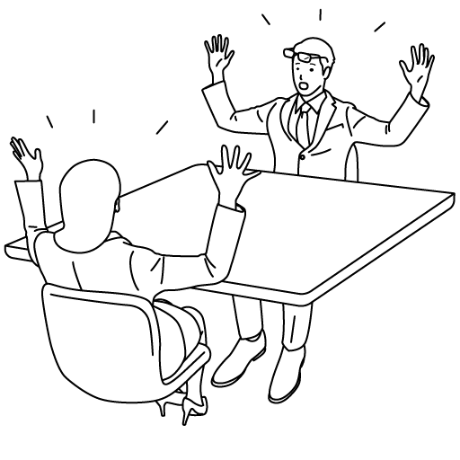
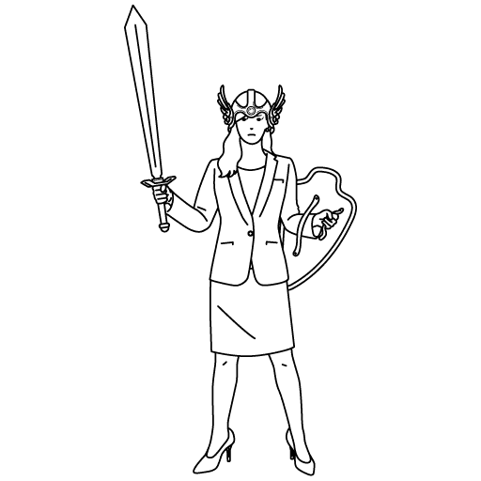
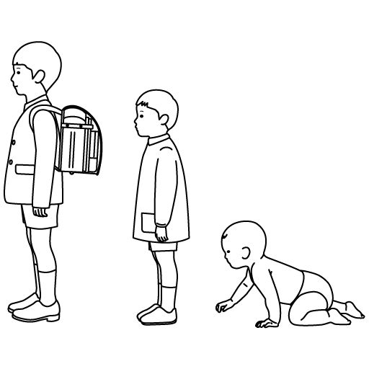
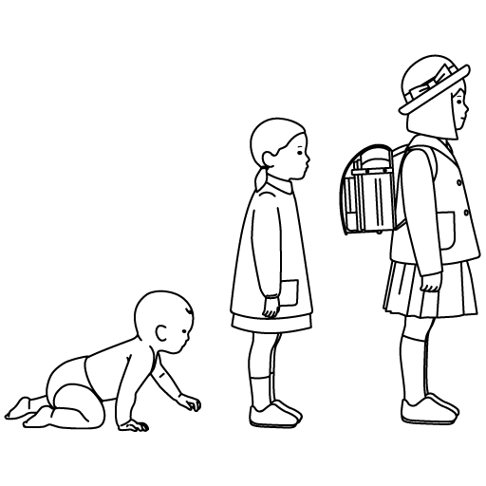
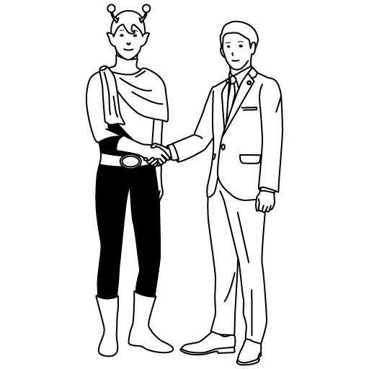
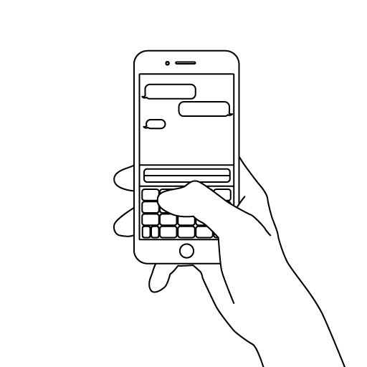
グループの成長
① みんなの自信がついた
② 適材適所 個の力を生かす
③ お互いを尊重し、メンバーを
気遣えるようになった
④ LINEグループでこまめに連絡を取り、
親睦を深め話しやすい雰囲気になった

Slide 20
01
きっかけ。
02
コンテンツ。
03
デモンストレーション。
04
チームについて。
05
みんなのがんばり。
06
さいごに。

Slide 21






チームリーダー
料理画像探しとサイズ統一（栗川）
DBのデータ集め…insert文1000文（鈴木）
DAOやServletをはじめて１から作った。（栗川）
現在地の天気の取得（神部）
どこを、どのように教えるか（羽田）
リーダーとしての在り方（野村）
社員証
社員証
社員証
はらペコーぬ
苦労
鈴木 美鈴
社員証
野村 沙永
成長
社員証
社員証
羽田 雅也
神部（DBA）
栗川（発表）
鈴木（コミュニケーション）
野村（リーダー）
羽田（品質/構成）
栗川 大輝
神部 淳之介

Slide 22
コミュニケーション
料理画像探しとサイズ統一（栗川）
DBのデータ集め…insert文1000文（鈴木）
DAOやServletをはじめて１から作った。（栗川）
現在地の天気の取得（神部）
どこを、どのように教えるか（羽田）
リーダーとしての在り方（野村）
社員証
社員証
社員証
はらペコーぬ
苦労
社員証
鈴木 美玲
成長
社員証
社員証
羽田 雅也
神部（DBA）
栗川（発表）
鈴木（コミュニケーション）
野村（リーダー）
羽田（品質/構成）
栗川 大輝
神部 淳之介

Slide 23
ＤＢＡ
料理画像探しとサイズ統一（栗川）
DBのデータ集め…insert文1000文（鈴木）
DAOやServletをはじめて１から作った。（栗川）
現在地の天気の取得（神部）
どこを、どのように教えるか（羽田）
リーダーとしての在り方（野村）
社員証
社員証
社員証
はらペコーぬ
苦労
社員証
神部 淳之介
成長
社員証
社員証
羽田 雅也
神部（DBA）
栗川（発表）
鈴木（コミュニケーション）
野村（リーダー）
羽田（品質/構成）
栗川 大輝
神部 淳之介

Slide 24
品質・構成管理
料理画像探しとサイズ統一（栗川）
DBのデータ集め…insert文1000文（鈴木）
DAOやServletをはじめて１から作った。（栗川）
現在地の天気の取得（神部）
どこを、どのように教えるか（羽田）
リーダーとしての在り方（野村）
社員証
社員証
社員証
はらペコーぬ
苦労
社員証
羽田 雅也
成長
社員証
社員証
羽田 雅也
神部（DBA）
栗川（発表）
鈴木（コミュニケーション）
野村（リーダー）
羽田（品質/構成）
栗川 大輝
神部 淳之介

Slide 25
発表
料理画像探しとサイズ統一（栗川）
DBのデータ集め…insert文1000文（鈴木）
DAOやServletをはじめて１から作った。（栗川）
現在地の天気の取得（神部）
どこを、どのように教えるか（羽田）
リーダーとしての在り方（野村）
社員証
社員証
社員証
社員証
はらペコーぬ
苦労
社員証
栗川 大輝
成長
栗川 大輝
社員証
羽田 雅也
神部（DBA）
栗川（発表）
鈴木（コミュニケーション）
野村（リーダー）
羽田（品質/構成）
神部 淳之介

Slide 26
きっかけ。
01
きっかけ。
01
02
コンテンツ。
03
デモンストレーション。
04
チームについて。
05
みんなのがんばり。
06
さいごに。

Slide 27
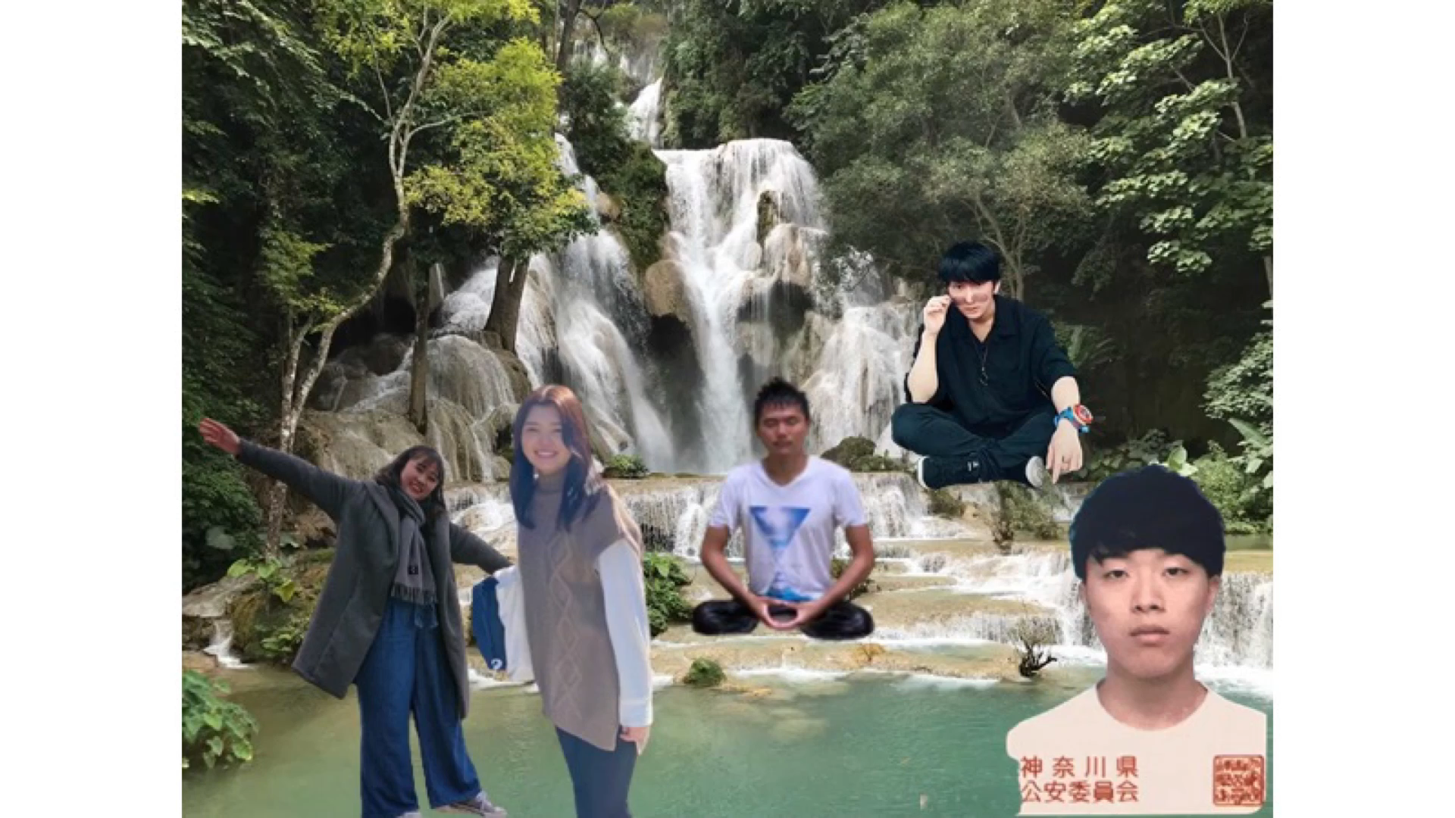

Slide 28


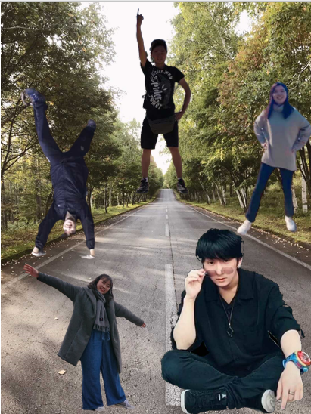
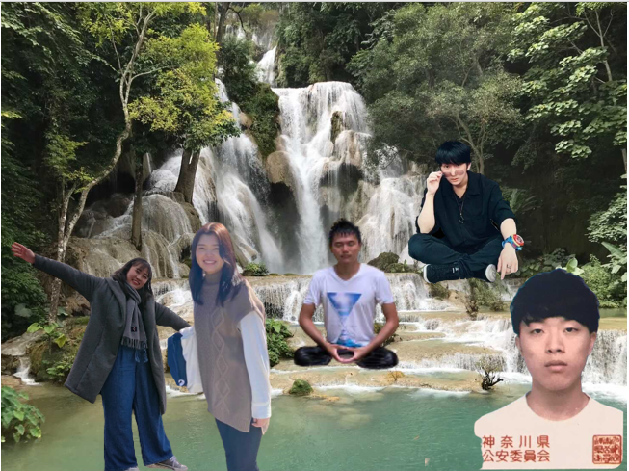
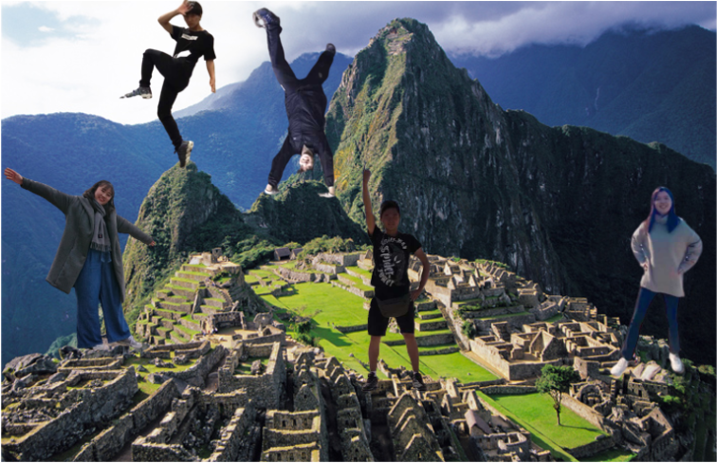
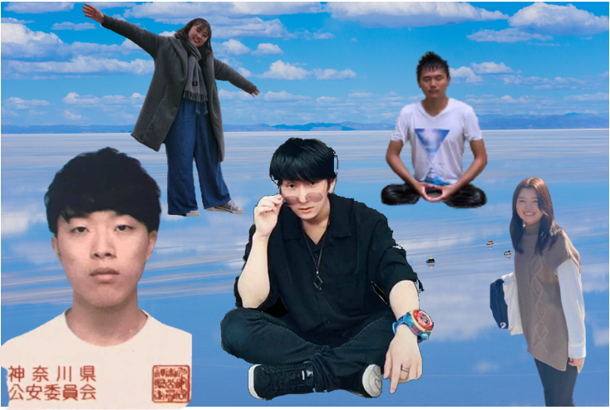
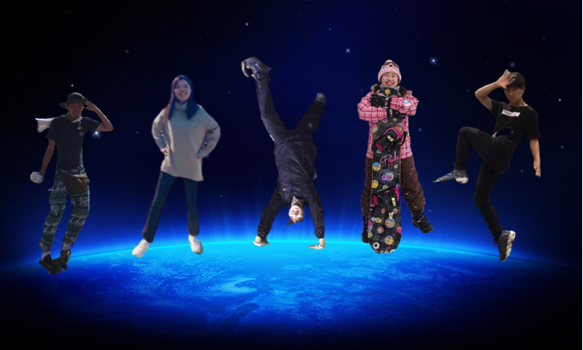
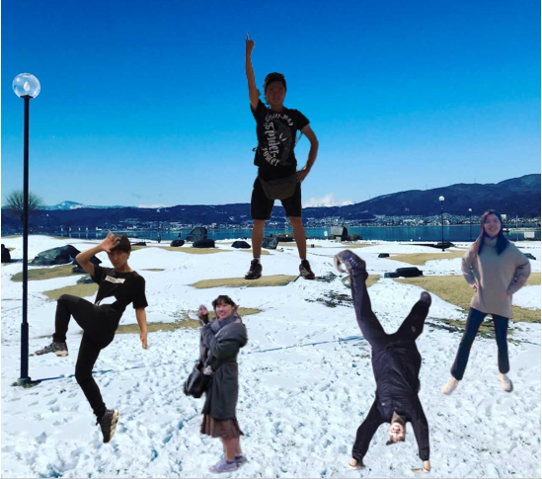
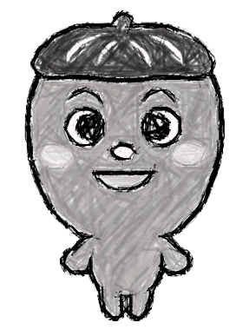
ご清聴ありがとうございました。

